Slide 1
La Ley De Dios
CURSO: RELIGION
GRADO: 1ER AÑO

Slide 2
Por la antigua alianza, Dios le encarga a Moisés la ley que Israel debe seguir para serle fiel y vivir en armonía.
Cuando Jesús vino al mundo y empezó a predicar, no abolió las leyes, sino que enseñó la plenitud de la ley: El amor. Jesús quiere que nosotros nos amemos como el nos ama: mi mandamiento es este: ámense unos a otros, como yo los he amado. (Juan 15, 12)
Él que vive en comunión de amor con el Padre, viene a enseñarnos a vivir el amor; y nos señala el camino de las Bienaventuranzas, para alcanzar la verdadera felicidad. Durante toda su vida, Jesús vivió plenamente las Bienaventuranzas, enseñándonos con sus palabras y con sus obras a amar. Por eso Él es nuestro Maestro, nuestro Modelo.
Para vivir el amor, no se trata de hacer cosas extraordinarias ni muy difíciles, sino de vivirlo cotidianamente, en cada momento del día: perdonando a quien nos hace daño, ayudando a nuestros padres, a nuestros amigos o a cualquier persona que lo necesite, sirviendo con alegría, compartiendo lo que tenemos, siendo pacientes.

Slide 3
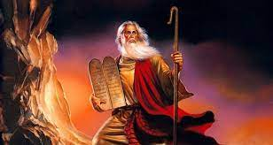
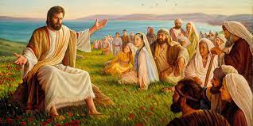

Slide 4
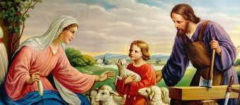
Jesús Es modelo permanente para los hombres.
Jesucristo es verdadero Dios, pero es también hombre semejante a nosotros en todo, menos en el pecado. (Hebreos 4, 15)
Esa proximidad y semejanza con los hombres lo constituye en modelo permanente para otros.
Todos tenemos necesidad de buscar un modelo de vida a quien parecernos; alguien que nos atraiga fuertemente por su bondad, amor a la verdad, valentía, sinceridad, afán de justicia, etc. Pues bien, el modelo más perfecto para los cristianos, y para todos los hombres, es Jesucristo, perfecto Dios Y perfecto hombre ya que nadie como Él ha encarnado los valores humanos en grado tan excelso.

Slide 5
Esta verdad se confirma cuando nos acercamos a la cita histórica de Jesús de Nazareth, pues Jesucristo asumido las condiciones normales de la existencia humana: Nace en la pobreza de Belén, sufre la incomprensión y la persecución de Herodes, experimenta las privaciones del destierro. Ya nuevamente en su patria, acepta las condiciones
normales de la vida oculta, vive en el silencio y en el trabajo, sin protagonismos especiales. La vida pública de Jesucristo se convierte en un compromiso de servicio: él vive sólo para predicar a Dios y ayudar a los hombres: las multitudes le siguen tres días sin comer; convive con los pecadores y los necesitados de ayuda; no hace acepción de personas, acoge a todos y perdona a todos. Sus milagros son signos de la misericordia de Dios a favor de las necesidades y limitaciones humanas. Él enjuga las lágrimas de una madre resucitando al hijo único que acababa de perder; devuelve la paz a la pecadora pública; acoge a los gentiles y marginados. No hay mal que no tenga remedio, pues él vino a buscar y salvar lo que estaba perdido. (Lc. 19, 10)

Slide 6
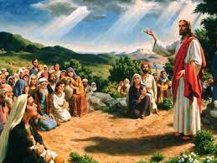

Slide 7
Por lo expuesto afirmamos que la vida de Cristo fue una continua enseñanza: su silencio, sus milagros, sus gestos, su oración, su amor al hombre; su predicación por los pequeños y los pobres, la aceptación del sacrificio total en la cruz por la salvación en el mundo, y su resurrección son la actuación de su palabra y el cumplimiento de la salvación. Jesús es el maestro que salva, santifica y guía, que está vivo, que habla y exige, que conmueve, que endereza, juzga y perdona, camina diariamente con nosotros en la historia; el maestro que vino y que vendrá en la gloria. Solamente en íntima comunión con El, los cristianos encontramos luz y fuerza para seguir sus enseñanzas

Slide 8
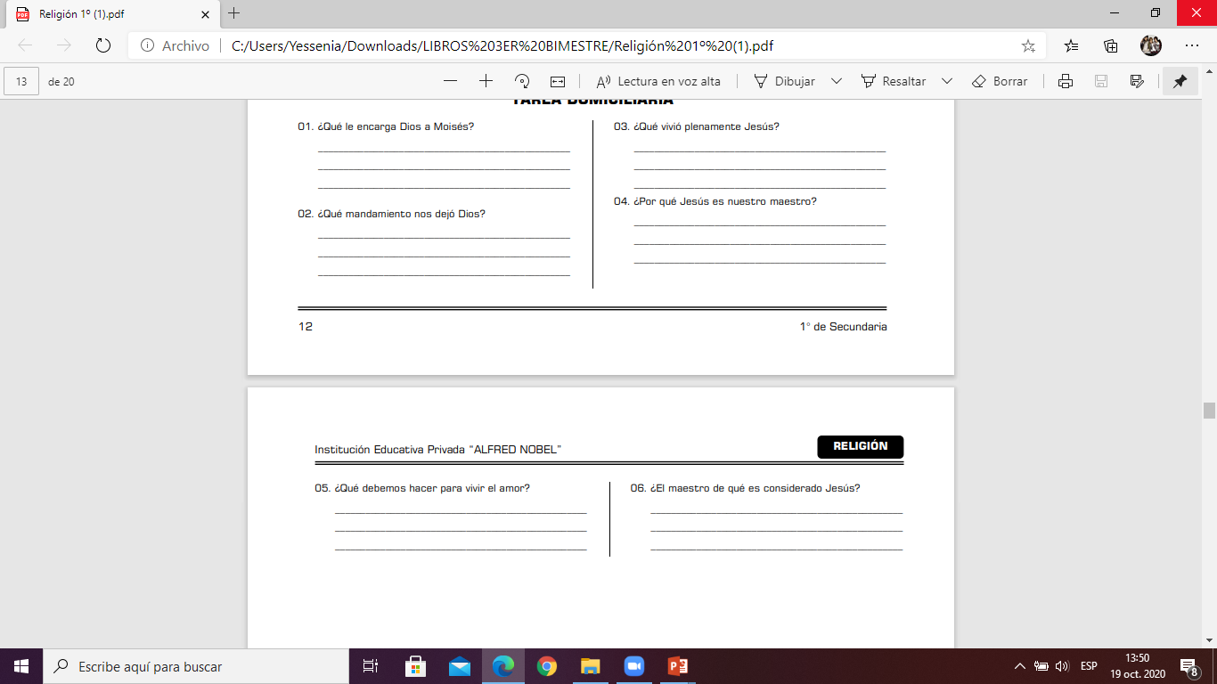
TAREA

